Slide 1




SENDMAIL AVEC
XAMPP
ENCADRÉ PAR : MR. DAKIR
RÉALISÉE PAR: SAFAA HIFDI

Slide 2
CONTENU
01
QUE VEUT DIRE SENDMAIL ?
02
QU'EST-CE QUE SMTP ?
03
SENDMAIL ET XAMPP
04
PRÉREQUIS POUR UTILISER SENDMAIL AVEC XAMPP
05
ÉTAPES À SUIVRE
06
DEMONSTRATION ET TEST

Slide 3

SENDMAIL ?
Sendmail est un outil puissant pour envoyer des emails depuis des applications PHP.
Il permet d'utiliser un serveur SMTP pour acheminer les emails.
Disponible sur de nombreux systèmes d'exploitation, dont Windows, macOS et Linux.
01

Slide 4
SMTP
SMTP signifie Simple Mail Transfer Protocol. C'est un ensemble de règles qui permet aux serveurs d'envoyer et de recevoir des emails. Il est utilisé par presque tous les emails envoyés sur internet.
Exemple:
Lorsque vous envoyez un email depuis Gmail, Gmail utilise SMTP pour envoyer l'email au serveur de messagerie du destinataire.
02

Slide 5
SENDMAIL & XAMPP
Sendmail et XAMPP s'associent pour vous permettre d'envoyer des emails depuis votre serveur local!
XAMPP inclut son propre binaire sendmail. Ce n'est pas un programme complet de gestion d'emails, mais plutôt un "wrapper" pour la fonction mail() de PHP.
Le binaire sendmail de XAMPP agit comme un intermédiaire entre la fonction mail() de PHP et le serveur SMTP.
La fonction mail() s'occupe de la création et de l'envoi du message, tandis que le serveur SMTP s'occupe de la livraison.
03

Slide 6
PRÉREQUIS POUR UTILISER SENDMAIL AVEC XAMPP
Installation de XAMPP sur votre ordinateur.
Accès à un serveur SMTP (ex: Gmail..).
Connaissances de base en PHP
04

Slide 7


ÉTAPES À SUIVRE
code php
configuration de xampp
Écrire le code PHP en utilisant la fonction mail().
Mettre ce dernier dans XAMPP/htdocs.
le fichier php.ini
le fichier sendmail.ini
sauvegarde et redémarrage du serveur XAMPP
Le test
02
01
03
05

Slide 8
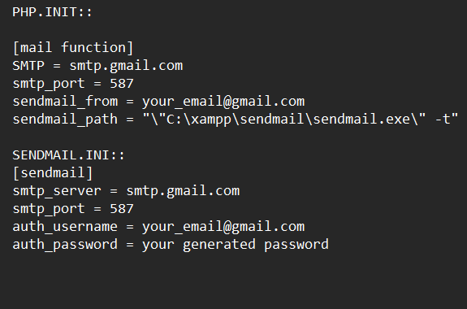
SMTP = SMTP.GMAIL.COM : SPÉCIFIE L'ADRESSE DU SERVEUR SMTP DE GMAIL.
SMTP_PORT = 587 : DÉFINIT LE NUMÉRO DE PORT UTILISÉ POUR LA COMMUNICATION SMTP SÉCURISÉE AVEC GMAIL (GÉNÉRALEMENT 587 POUR TLS).
SENDMAIL_FROM = VOTRE_ADRESSE@GMAIL.COM : INDIQUE L'ADRESSE ÉLECTRONIQUE QUI SERA UTILISÉE COMME ADRESSE DE L'EXPÉDITEUR DANS LES COURRIELS SORTANTS.
SENDMAIL_PATH = "\"C:\XAMPP\SENDMAIL\SENDMAIL.EXE\" -T" LE CHEMIN VERS LE FICHIER SENDMAIL.EXE
06

Slide 9
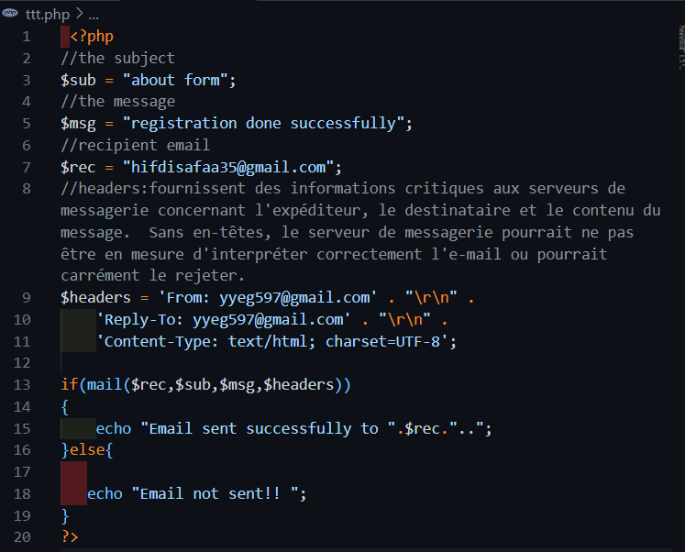
le code php
07

Slide 10
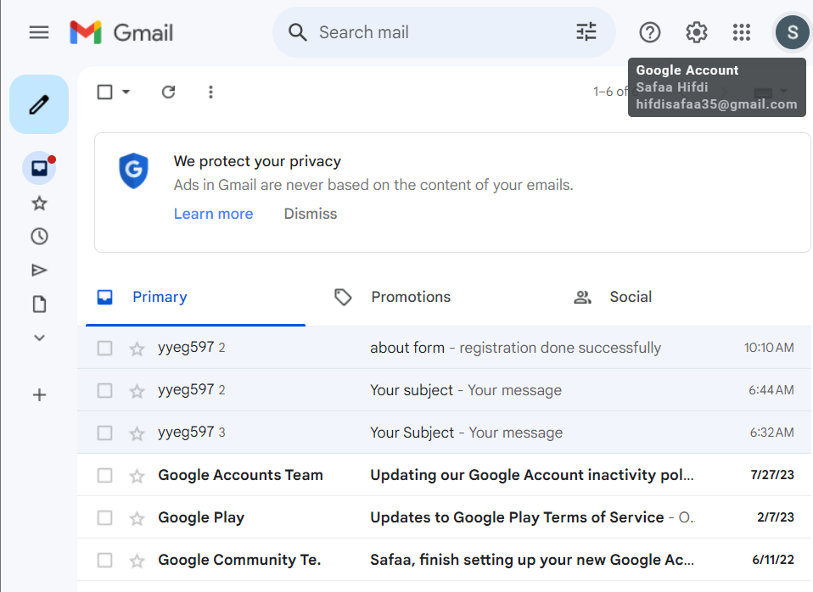
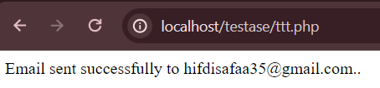
08

Slide 11
MERCI POUR VOTRE ATTENTION

